Slide 1
МОСКОВСКИЙ КРЕМЛЬ
ПУТЕШЕСТВУЕМ ВМЕСТЕ

Slide 2
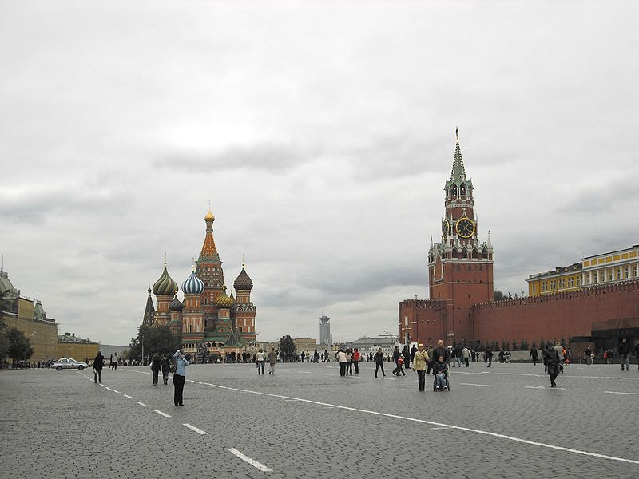
Каждый день сотни людей приходят на экскурсию в Московский Кремль.

Slide 3
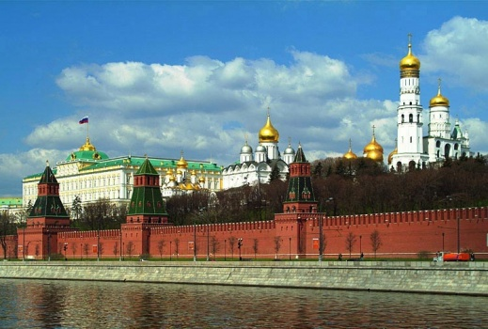
Кремль – исторический центр Москвы.

Slide 4
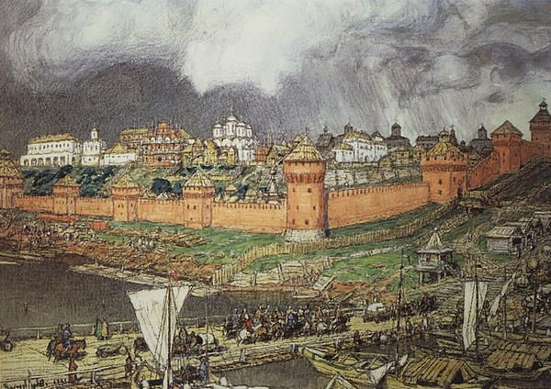
Более восьмисот лет назад вся Москва находилась в стенах Кремля.

Slide 5
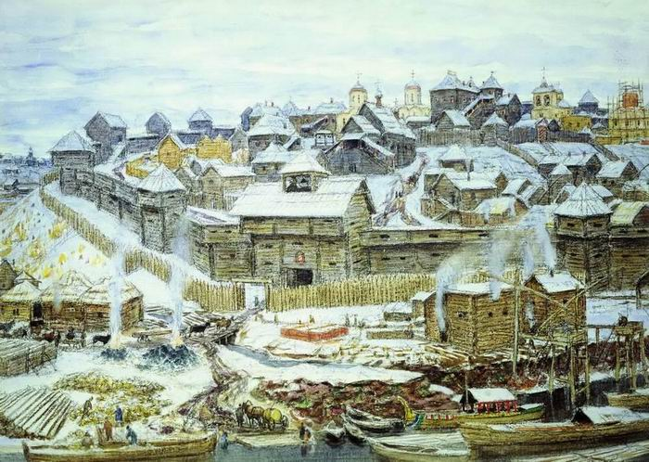
А сами стены были из толстых дубовых брёвен.

Slide 6
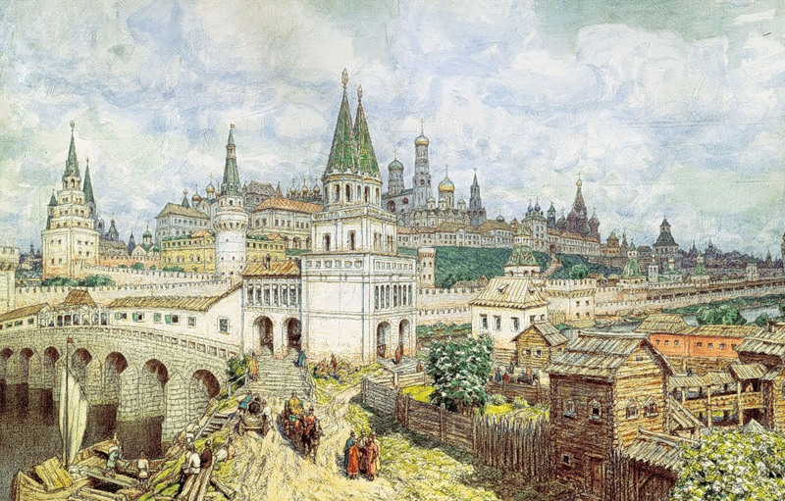
Потом стены построили из белого камня, и стала Москва зваться белокаменной.

Slide 7
Кремль, который мы знаем, построен почти пятьсот лет назад.

Slide 8
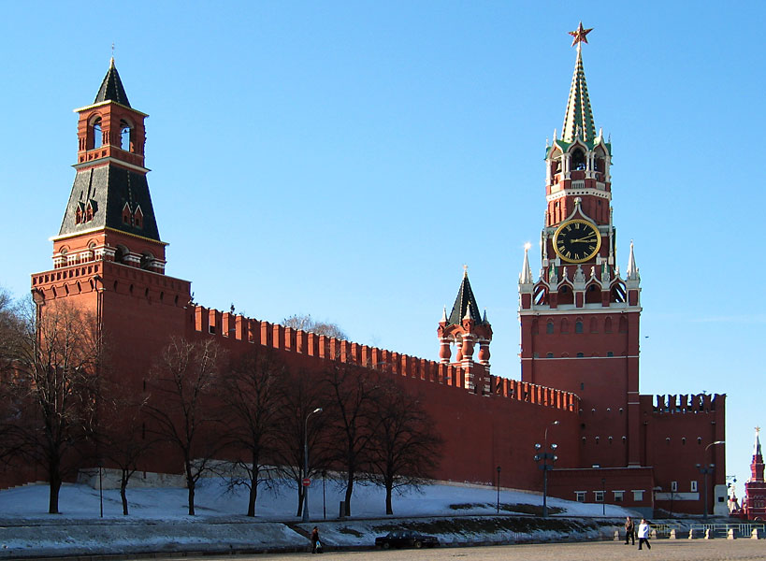
Московский Кремль имеет двадцать башен.

Slide 9
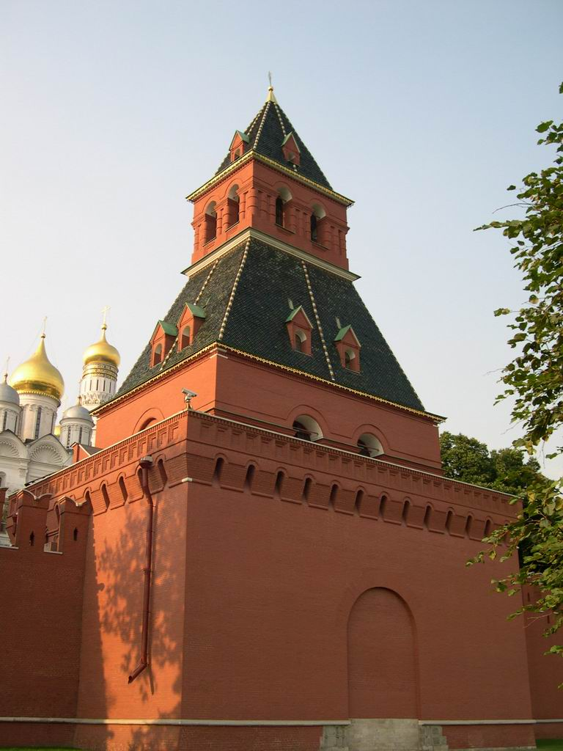
Самая старая из них – Тайницкая.

Slide 10
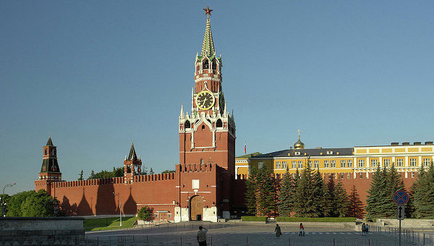
Самая красивая – Спасская.

Slide 11
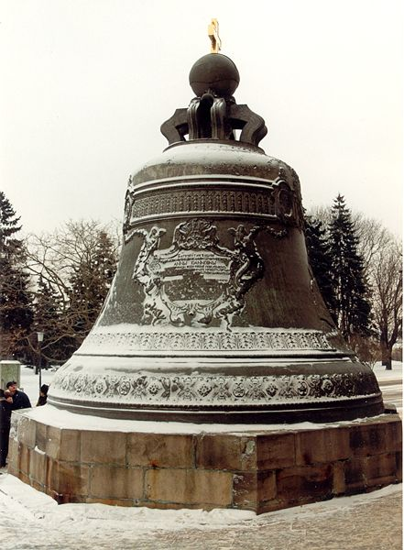
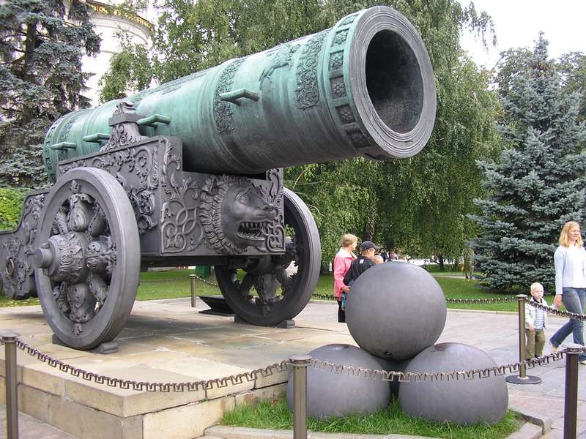
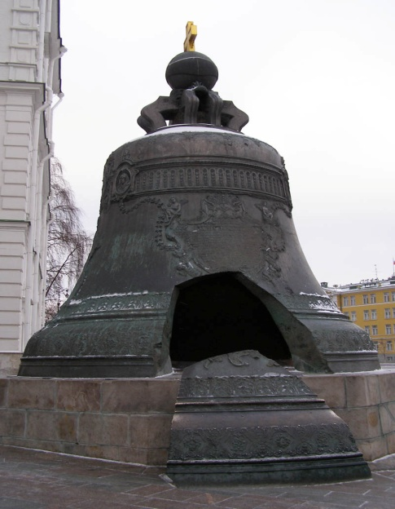
В Кремле стоят Царь – пушка и Царь – колокол.

Slide 12
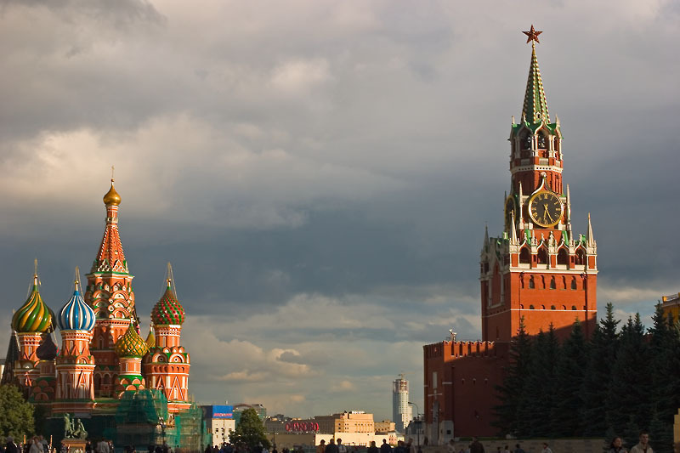
Красная площадь – часть Кремля.

Slide 13
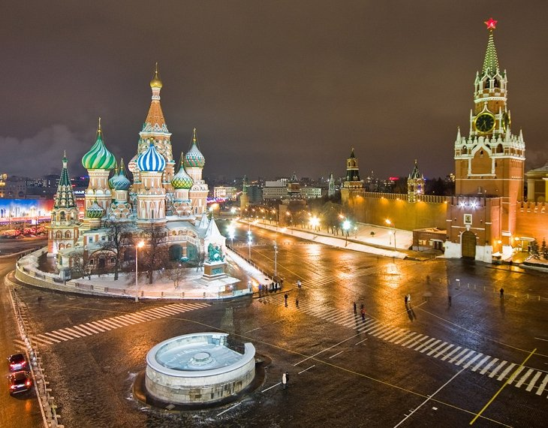
Красная означает «красивая». Название это появилось четыре века назад.

Slide 14
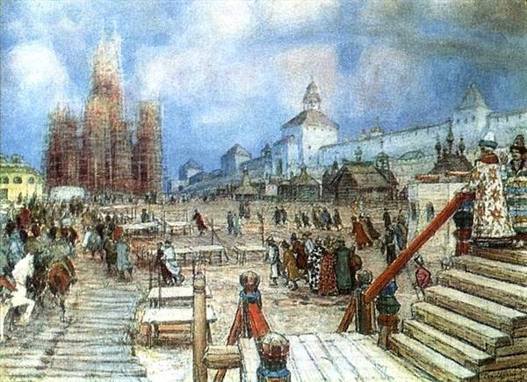
Раньше это был большой торговый центр.

Slide 15
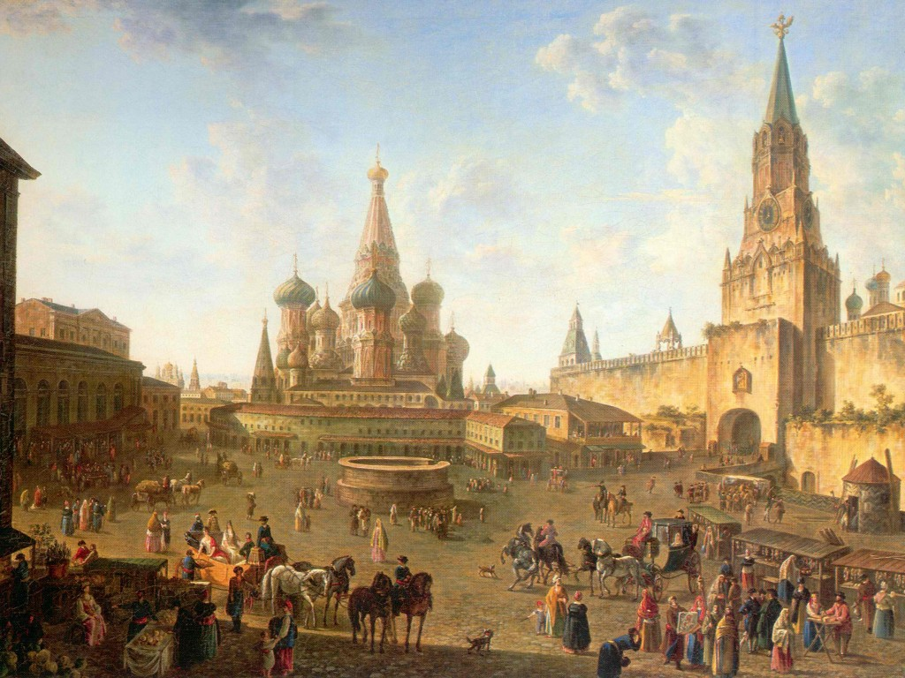
Здесь собирался народ, читались царские указы. Сколько людей и событий видела Красная площадь!

Slide 16
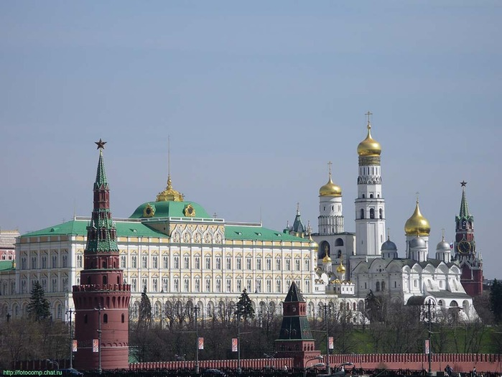
Московский Кремль, Красная площадь – это наша история. Они дороги каждому жителю России.

